Slide 1

Information
Technology
Infrastructure
Library
Breno Torres
Bruno Ferys
Denio Brasileiro
Pedro Araújo
Pedro Lucena

Slide 2
Roteiro
Introdução
O que é ITIL®
Vantagens e Benefícios
Estrutura da ITIL®
Versões
Níveis de Certificação
Referências

Slide 3
Introdução
Gestão de TI: conjunto de atividades, projetos e metodologias criadas com recursos de computação ou não com a finalidade de alinhar a TI (Tecnologia da Informação) às estratégias do negócio.
Gerenciamento de Serviços de TI: se refere à totalidade das atividades executadas por uma organização para planejar, entregar, operar e controlar serviços de TI oferecidos a clientes. É portanto preocupado com a implementação de serviços de TI de qualidade, que atende as necessidades dos clientes e que é executado pelo provedor de serviços de TI através de uma combinação adequada de pessoas, processos e tecnologia.

Slide 4
O que é ITIL®
ITIL (Information Technology Infrastructure Library - Biblioteca de infraestrutura de tecnologia da informação).
Conceito: É o conjunto de orientações sobre melhores práticas para o gerenciamento de serviços de TI.
Contém informações sobre processos, funções e outras habilidades necessárias para suportar os serviços de TI e entregar serviços de qualidade.

Slide 5
O que é ITIL®
Criada em 1989 pelo governo britânico, primeiramente vinculada ao CCTA (central computer and telecommunication agency) e posteriormente ao OGC (office of government commerce)
Integração dos melhores processos e práticas de gerenciamento de serviços de TI
Se popularizou na década de 90 com várias empresas privadas da europa adotando suas práticas
Sua versão atual, V3, foi lançada em 2007 com updates em 2011.

Slide 6
O que é ITIL®
ITIL é um conjunto de ORIENTAÇÕES, não é um padrão a ser seguido.
É considerado o framework de gerenciamento de serviços de TI mais adotado no mundo.
Serve, por exemplo, para ajudar empresas a obter a certificação ISO20000 (norma que fornece padrão formal e universal para organizações que buscam ter habilidades de gerenciamento de serviços auditadas e certificadas).

Slide 7
Vantagens e Benefícios
Alinhamento de TI, seus serviços e riscos com as necessidades do negócio
Definição de Níveis de serviço (SLA) negociáveis
Projetos consistentes e previsíveis
Eficiência na entrega do serviço
Serviços e processos mensuráveis e passíveis de melhorias
Otimização da experiência do cliente
Linguagem comum
Não é um modelo proprietário

Slide 8
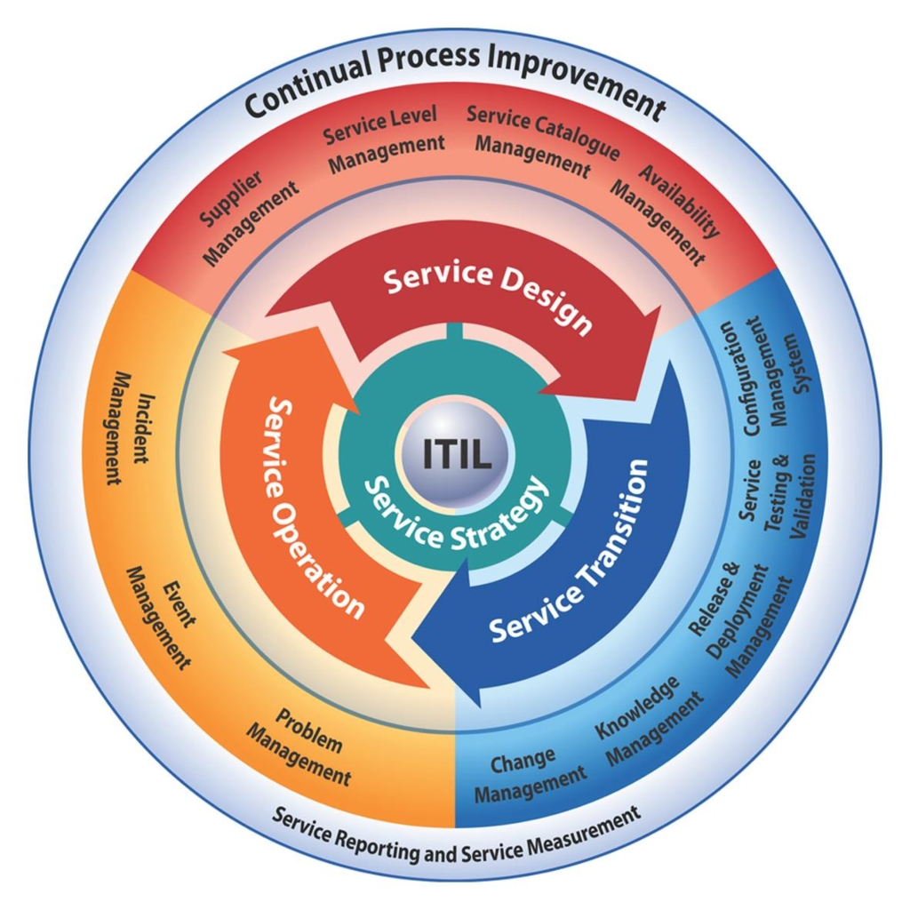
Estrutura da ITIL®
itSMF, 2007

Slide 9
Estágios do ciclo de vida
Estratégia de Serviço:
Desenvolve uma estratégia de TI alinhada com a de negócio. Identifica quais serviços devem ser criados para atender as necessidades/demandas de clientes/negócio.
Desenho de Serviço:
Projeta, desenvolve e levanta o que é necessário para oferecer o serviço(solução).
Transição de Serviço:
Transfere o serviço novo ou alterado para o ambiente de produção de forma controlada.
Operação do Serviço:
Mantém o serviço em um bom estado operacional. Inclui processos e atividades de rotina.
Melhoria Contínua de Serviço
Melhora o serviço e processos para continuar gerando valor (benefícios) para o cliente e para o negócio.

Slide 10
Estratégia de Serviço
Por que ter uma estratégia de serviço?
Sobrevivência a longo prazo
Foco nomercado
Decidir onde e como competir
Desenvolver ativos de serviço

Slide 11
Estratégia de Serviço
Gerenciamento do Portfólio de Serviço
Gerenciamento de Demanda
Gerenciamento Financeiro para Serviços de TI

Slide 12
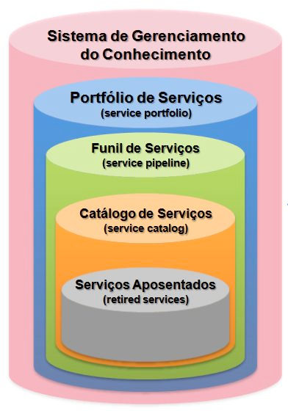
Gerenciamento do Portfólio de Serviço
Representa os compromissos e investimentos feitos por um provedor de serviços com todos os clientes e mercados.(itSMF, 2007)
Visão do valor dos investimentos

Slide 13
Gerenciamento de Demanda
Auxiliar o provedor de serviços de TI a compreender e influenciar a demanda do cliente por serviços e a provisão de capacidade para atender as demandas. (itSMF, 2007)
Gerenciamento da demanda baseado na atividade
Padrões de Atividade do Negócio (PAN) e perfis do usuário

Slide 14
Gerenciamento Financeiro
Prover um controle firme e eficiente em custo, dos ativos de TI e dos recursos financeiros usados no fornecimento dos serviços de TI. (itSMF, 2007)
Orçamento
Contabilização
Cobrança
Visibilidade operacional
Melhor tomada de decisões

Slide 15
Design de Serviço
Para que desenhar o serviço?
Projetar serviços para entrega mais efetiva e eficiente de soluções de TI e de negócio para satisfazer os objetivos de negócio. (itSMF, 2007)

Slide 16
Design de Serviço
Gerenciamento de Nível de Serviço
Gerenciamento do Catálogo de Serviços
Gerenciamento de Capacidade
Gerenciamento de Disponibilidade
Gerenciamento da Continuidade do Serviço de TI
Gerenciamento de Segurança da Informação
Gerenciamento do Fornecedor

Slide 17
Design de Serviço
Gerenciamento de Nível de Serviço
Garantir que os níveis de entrega dos serviços de TI sejam alcançados, tanto para Serviços existentes quanto para serviços novos em conformidade com os objetivos acordados. (itSMF, 2007)
Gerenciamento do Catálogo de Serviço
Garantir que o Catálogo do Serviço seja produzido, mantido e que contém informação precisa sobre todos os serviços em operação e aqueles que estão prontos para implantação. (itSMF, 2007)

Slide 18
Design de Serviço
Gerenciamento de Capacidade
Garantir que a capacidade atual, futura e as demandas por desempenho, provenientes do Cliente e relacionadas ao fornecimento de Serviços de TI, são entregues a custos justificáveis. (itSMF, 2007)
Gerenciamento de Disponibilidade
Otimizar a capacidade e habilidade da infra-estrutura de TI e da organização de suporte para entregar um nível de disponibilidade eficiente em custo e sustentável que permita ao negócio atingir seus objetivos. (itSMF, 2007)

Slide 19
Design de Serviço
Gerenciamento de Continuidade do Serviço de TI
Suportar de forma ampla o Gerenciamento da Continuidade do Negócio garantido que a infraestrutura e provisão do Serviço de TI necessárias possam ser recuperadas dentro dos prazos requeridos e acordados com o negócio. (itSMF, 2007)
Gerenciamento de Segurança da Informação
Alinhar a segurança de TI com a segurança do negócio e garantir que a segurança da informação seja gerenciada de forma efetiva em todos os serviços e atividades de Gerenciamento de Serviço. (itSMF, 2007)
Gerenciamento do Fornecedor
Assegurar que o negócio obtenha valor dos serviços de suporte do fornecedor e que eles estejam alinhados com as necessidades do negócio. (itSMF, 2007)

Slide 20
Transição de Serviço
Por que existe essa fase?
Como introduzir novos Serviços (ou modificar Serviços existentes) com equilíbrio apropriado de:
Velocidade
Custo
Segurança
Foco nos requisitos e expectativas dos clientes

Slide 21
Transição de Serviço
Gerenciamento de Mudança
Gerenciamento da Configuração e de Ativo de Serviço
Gerenciamento de Liberação e Implantação
Gerenciamento do Conhecimento

Slide 22
Gerenciamento de Mudança
Existe para responder aos requisitos dos clientes, em constante transformação, e às Requisições de Mudanças do Negócio e de TI, maximizando valor e reduzindo incidentes, interrupções e retrabalho. (itSMF, 2007)
Objetivos:
Garantir que todas as mudanças são:
Avaliadas / Registradas / Autorizadas / Planejadas / Testadas / Implementadas / Documentadas / Revisadas

Slide 23
Gerenciamento da Configuração e de Ativo de Serviço
Suportar a provisão acordada do Serviço de TI através do gerenciamento, armazenamento e provisão de informações sobre os itens de Configuração (ICs) e Ativos de Serviço ao longo de todo o Ciclo de vida. (itSMF, 2007)
Objetivos:
Prover informação
Definir e controlar ICs
Proteger e garantir a integridade dos ICs
Manter atualizado o Banco de Dados da Gerência de Configurações

Slide 24
Gerenciamento de Liberação e Implantação
Implantar Liberações para a Produção e permitir o uso efetivo do Serviço de forma a entregar valor para o cliente. (itSMF, 2007)
Objetivos:
Plano mde liberação e implantação claro
Viável e capaz de atender requisitos
Transferência do conhecimento (Clientes, Usuários, Equipe de suporte)
Mínimo impacto

Slide 25
Gerenciamento do Conhecimento
Habilitar organizações a melhorar a qualidade da tomada de decisão gerencial, através da disponibilização de informações e dados seguros e confiáveis, ao longo de todo o ciclo de vida do serviço. (itSMF, 2007)
Objetivos
Habilitar o provedor de serviços a ser mais eficiente
Melhorar a qualidade do serviço
Aumentar a satisfação e reduzir o custo do serviço

Slide 26
Operação de Serviço
O propósito desta fase:
Coordenar e executar as atividades e os processos requeridos para entregar e gerenciar os serviços nos níveis acordados para usuários e clientes do negócio (itSMF, 2007)
Objetivos
Entrega real de serviços
O relacionamento e a satisfação dos clientes são melhorados
Do ponto de vista do cliente, é onde o valor real é sentido

Slide 27
Operação de Serviço
Processos
Gerenciamento de Problemas
Gerenciamento de Acesso
Gerenciamento de Incidentes
Gerenciamento de Evento
Cumprimento de Requisição
Funções
Central de Serviço
Gerenciamento Técnico
Gerenciamento de Operações de TI
Gerenciamento de Aplicativo

Slide 28
Operação de Serviço
Infra-estrutura de TI
Equipe de TI
Usuários
Ocorrências
Detectáveis
Falhas
Detectadas
Contratam
Central de Serviços
Eventos
Incidente
Falha em TI
Incidente?
Limiar
Excedido
Causa
Raiz Desconhecida
Outros
Chamados
Problema
Requisição de Serviço
!!!
Solução
Temporária
Resolve
Problema
Alerta
Mudança
Solução de Contorno

Slide 29
Melhoria contínua de Serviço
A meta do CSI (Continual Service Improvement) é ajustar e reajustar serviços de TI às mudanças contínuas do negócio através da identificação e implementação de melhorias aos serviços de TI que apoiam processos de negócio (itSMF, 2007).
Para gerenciar melhorias, o CSI deve definir claramente o que deve ser controlado e medido.

Slide 30
Estrutura da ITIL®
itSMF, 2007

Slide 31
Versões
v1: 80's
40 publicações
v2: 2000-2002
Ainda grande e complexo
8 livros
v3: 2007
Mais simples
5 livros
Guia claro e modular
Atualizado em 2011

Slide 32
ITIL 2011

Slide 33
Níveis de Certificação
Fundação
Intermediário
Service Lifecycle
Service Capability
Gerenciamento através de ciclos de vida
Expert
Master

Slide 34
Níveis de Certificação

Slide 35
Referências
http://www.cin.ufpe.br/~if720/programacao.html
http://www.dltec.com.br/blog/redes/voce-sabe-o-que-significa-gestao-da-tecnologia-da-informacao-ou-ti/
https://en.wikipedia.org/wiki/IT_service_management
http://www.mundoitil.com.br/certificacao-itil/
https://www.axelos.com/best-practice-solutions/itil/what-is-itil
http://www.mundoitil.com.br/

